Slide 2
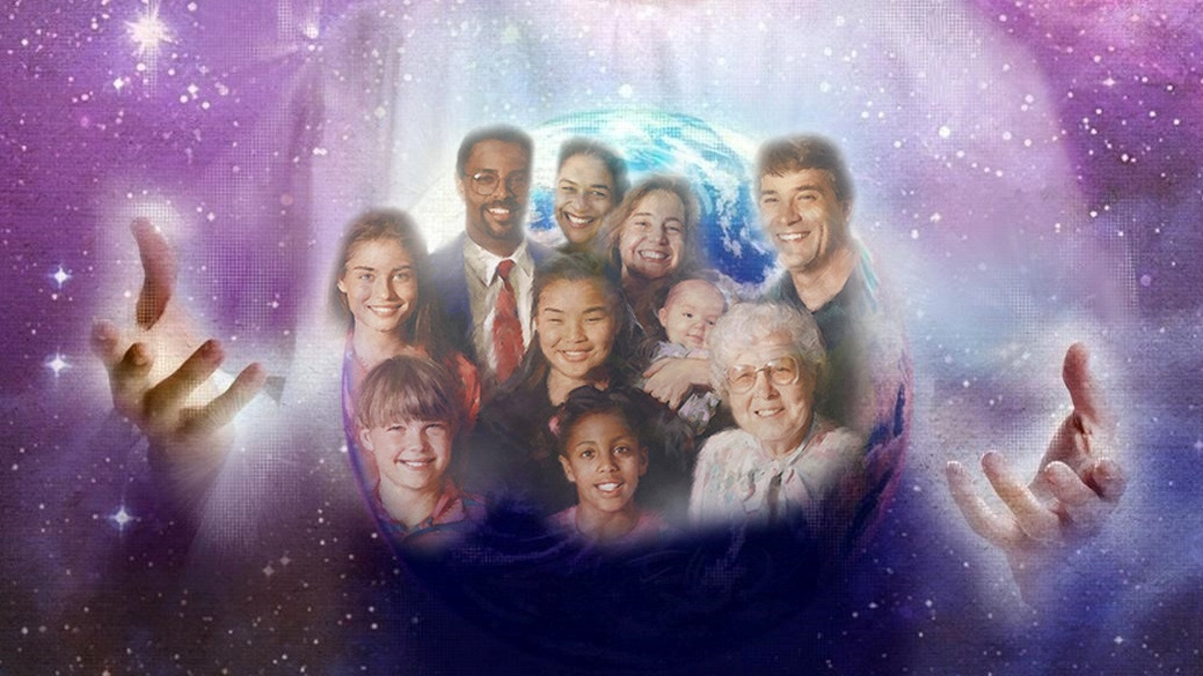
Para memorizar:

Slide 3
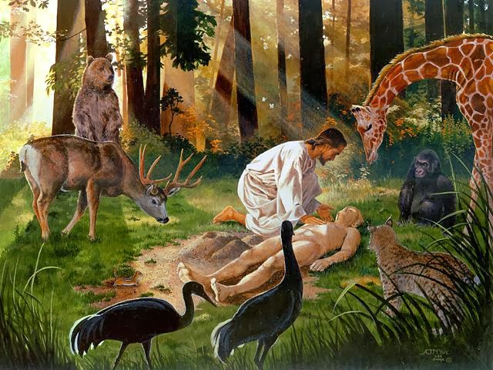
Enfoque del estudio
La familia fue concebida para servir a Dios. El plan original del Padre era crear una gran familia en la Tierra que fuera parte de la familia celestial (Efe. 3:10-15). Su carácter, expresado en el corazón y la mente de sus hijos no caídos, se revelaría en cada generación sucesiva (Gén. 1:26-28). Las bendiciones y los dones se usarían para la gloria de Dios y para bendecir al mundo. Esas bendiciones y dones debían ser representativos de su verdadera Fuente (Sal. 24:1, 2).
En el Edén, Dios estableció la primera empresa familiar en la historia del planeta. La empresa estaba bajo el cuidado de sus hijos, pero se requería que la administraran según la voluntad del Padre (Gén. 2:15-17). Dios llama a estos hijos de entre los que guardan sus mandamientos, porque ellos lo aman (1 Juan 5:3). Con los dones que les concedió, estos obreros serán una bendición en la iglesia y en el mundo hasta que se termine la obra que él hace en nosotros y por medio de nosotros (Fil. 1:6), y volvamos a la casa del Padre como familia (Juan 14:1-3).
En la lección de esta semana estudiaremos sobre como entender la mayordomía en la familia de Dios contestando las siguientes preguntas: 1) ¿Quién forma parte de la familia de Dios; 2) ¿Quién es el dueño de todo?; 3) ¿Qué recursos están a nuestra disposición?; 4) ¿Cuáles son mis responsabilidades?; y 4). ¿Qué debo hacer con lo que tengo?.

Slide 4
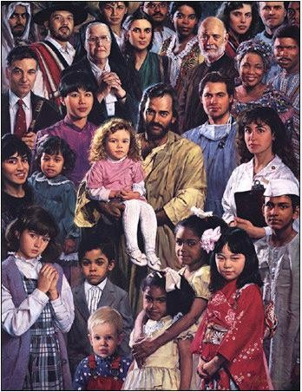
"YO HAGO NUEVAS TODAS LAS COSAS" (Introducción)
S
er parte de una familia llena de amor y cuidado verdaderamente es una experiencia agradable. Un hogar donde el padre, la madre y los hijos se honran y se respetan mutuamente y donde cada miembro de la familia acepta y desempeña responsabilidades individuales, es una bendición para todos. Lamentablemente, esas familias son minoría en la actualidad. Debido al egoísmo y otras actitudes inspiradas por el diablo, muchas familias se llevan como enemigos.
En algunos casos, los padres están ausentes del circulo familiar por abandono, encarcelamiento, adicción o responsabilidades laborales. Es en este escenario que Dios no afrece a cada uno la esperanza de algo mejor, mucho mejor.
"Mirad cual amor nos ha dado el Padre, que seamos Uamados hijos de Dios". 1 Juan 3:1. Y Cristo dijo: "Como tu me enviaste al mundo, también los he enviado al mundo" (Juan 17:18), para cumplir "lo que falta de las aflicciones de Cristo por su cuerpo, que es la iglesia". Colosenses 1:24. Cada alma que Cristo ha rescatado esta llamada a trabajar en su nombre para la salvacion de los perdidos. Esta obra habia sido descuidada en Israel. ¿No es descuidada hoy dia por los que profesan ser los seguidores de Cristo? {Palabras de vida del gran Maestro, pp. 149, 150)

Slide 5
SOMOS PARTE DE LA FAMILIA DE DIOS
“Por esta causa doblo mis rodillas ante el Padre de nuestro Señor Jesucristo, de quien toma nombre toda familia en los cielos y en la tierra,”. (Efesios 3: 14-15)
Cuando leemos el texto de hoy ¿Qué imágenes se evocan en este versículo y qué esperanza encontramos aquí?
R: Que todos somos familia de Dios tanto los del cielo como los de la tierra, esto nos da la esperanza de que un día estaremos todos reunidos como hijos de Dios.
Debido a su gran amor, Dios llama hijos a quienes creen en él y aceptan su don misericordioso de una vida mejor ahora y la promesa de la vida eterna. Sabemos que Dios existe y que esta profundamente preocupado por nosotros por varias razones. Adan fue hijo de Dios ¿Significa esto que todos sus descendientes también somos hijos de Dios? Somos hijos de Dios por creación. Sin embargo esto no nos hace parte de la familia de Dios. Jesús fue parte de la familia humana, y para ser nosotros parte de la familia celestial necesitamos aceptarlo.
“El que creo a Eva para que fuese companera de Adan realizo su primer milagro en una boda. En la sala donde los amigos y parientes se regocijaban, Cristo principio su ministerio publico. Con su presencia sanciono el matrimonio, reconociendolo como institucion que el mismo habia fundado. Había dispuesto que hombres y mujeres se unieran eil el santo lazo del matrimonio, para formar familias cuyos miembros, coronados de honor, fueran reconocidos como miembros de la familia celestial.” (El ministerio de curacion, p 275).
Reflexionando: Imagina un mundo en el que tratáremos a todos como familia.

Slide 6
DIOS ES EL DUEÑO DE TODO
“Porque mía es toda bestia del bosque, Y los millares de animales en los collados. Conozco a todas las aves de los montes, Y todo lo que se mueve en los campos me pertenece. (Salmo 50: 10-11) .
Lee Salmo 50:10 al 12; 24:1; 1 Crónicas 29:13 y 14; y Hageo 2:8. ¿Cuál es el mensaje? ¿Qué debería significar esta verdad para nosotros y cómo nos relacionamos con lo que poseemos?
R: Que Dios es el dueño de todo, nada es nuestro incluso nuestra vida es de él. Es por eso que no debemos aferrarnos a las cosas materiales de este mundo, dejar de sentirnos los dueños, ya que solo somos Mayordomos.
En las parabolas de las minas (Lucas 19) y la de los talentos (Mat. 25), explícitamente se aclara que los siervos a quienes se les asignaron responsabilidades sabían que estaban tratando con los bienes de señor, y no con su propio dinero. Además, muchas referencias bíblicas subrayan este hecho. Por ejemplo, Salmo 24: 1: “Del Señor es la tierra y su plenitud, el mundo y los que habitan em él”. Y Salmo 50: 12 agrega: “Si yo tuviese hambre, no te lo diría a ti, porque mío es el mundo y su plenitud”
“Todo lo que el hombre recibe de la bondad de Dios sigue perteneciendo al Señor. Todo lo que Dios ha otorgado, en las cosas valiosas y bellas de la tierra, ha sido puesto en las manos de los hombres para probarlos, para sondear la profundidad de su amor hacia el y del aprecio en que tienen sus favores. Ya se trate de tesoros o de dones del intelecto, han de depositarse como ofrenda voluntaria a los pies de Jesus y el dador ha de decir como David: "Todo es tuyo, y lo recibido de tu mano te damos"{Historia de los patriarcas y profetas, pp. 817)
Reflexionando: Piensa en todo lo que recibes de Dios desde la vida hasta todos los bienes materiales que incluye dinero. Glorificas a Dios

Slide 7
RECURSOS DISPONIBLES PARA LA FAMILIA DE DIOS
No es que busque dádivas, sino que busco fruto que abunde en vuestra cuenta. Pero todo lo he recibido, y tengo abundancia; estoy lleno, habiendo recibido de Epafrodito lo que enviasteis; olor fragante, sacrificio acepto, agradable a Dios..” (Filipenses 4: 17-18)
Lee Salmo 23:1; 37:25; y Filipenses 4:19. ¿Qué dicen estos versículos acerca de la provisión de Dios para nuestras necesidades diarias?
R: Dios nos pastoreará para que nada nos falte, él cubrirá todas nuestras necesidades y también nos dará dones espirituales, sustentando toda nuestra vida.
Dios dueño de todas las cosas, sin embargo el a puesto recursos disponibles para nosotros, estos recursos son: Nos dio a su hijo que es el regalo más grande que nos otorgó, ya que nos trae paz del perdón, gracia para el diario vivir y el crecimiento espiritual, también la esperanza de la vida eterna. Entonces esto recursos que nos ofrece son al vida o existencia, salvación, Espíritu Santo, dones espirituales y bendiciones materiales.
“Jesus no procuraba atraerse al pueblo satisfaciendo sus apetitos. Para aquella gran muchedumbre, cansada y hambrienta despues de tan largo dia lleno de emociones, una comida sencilla era prenda segura de su poder y de su sollcito afan de atender a las necesidades comunes de la vida. No ha prometido el Salvador a sus discipulos e! lujo mundano; el destino de ellos puede hallarse limitado por la pobreza; pero ha empenado su palabra al asegurarles que sus necesidades seran suplidas, y les ha prometido lo que vale mas que los bienes terrenales: el permanente consuelo de su propia presencia” (El ministerio de curación, p. 30)
Reflexionando: Como estamos utilizando estos recursos que Dios nos a otorgado.

Slide 8
RESPONSABILIDADES DE LOS MIEMBROS DE LA FAMILIA DE DIOS
“Y amarás a Jehová tu Dios de todo tu corazón, y de toda tu alma, y con todas tus fuerzas.” (Deuteronomio 6: 5)
Lee Deuteronomio 10:12 y 13 y 1 Juan 5:3. Bíblicamente hablando, ¿cuál es la respuesta apropiada en nuestra relación de amor con nuestro Padre celestial?
R: Si amamos a Dios debemos guardar sus mandamientos, pero también debemos experimentar todos sus mandamientos incluyendo el cuarto.
En las citas bíblicas de hoy Jesús esta haciendo un resumen de los diez mandamientos. Y los divide en dos, los primeros cuatro de amar a Dios y los siguientes seis amar al prójimo. Notemos los siguientes pasos, para ser responsables lo primero que tengo que hacer es aprender a mar a Dios, y no hay forma de amar a Dios, si no tenemos una relación con él, sino lo conocemos, y esto solo se logra teniendo diariamente una meditación con él, que va de adentro hacia fuera. Después de amar a Dios yo tengo una responsabilidad de amar al prójimo, proyectando en la responsabilidad que tengo para beneficio del prójimo, mi familia cercan, mis amigos, vecinos y todo aquel que tenga una necesidad.
“San Juan dice tambien: "Este es el amor de Dios, que guardemos sus mandamientos; y sus mandamientos no son gravosos". Romanes 3:31; 6:2; 1 Juan 5:3 (VM). En el nuevo nacimiento el corazon viene a quedar en armonia con Dios, al estarlo con su ley. Cuando se ha efectuado este gran cambio en el pecador, entonces ha pasado de la muerte a la vida, del pecado a la santidad, de la transgresion y rebelion a la obediencia y a la lealtad. Termino su antigua vida de separacion con Dios; y comenzo la nueva vida de reconciliación, fe y amor. Entonces "la justicia que requiere la ley" se cumplira "en nosotros, los que no andamos según la carne,sino según el espíritu". Romanes 8:4 (VM). Y el lenguaje del alma será “¡Cuanto amo yo tu ley! todo el dia es ella mi meditación". Salmo 119:97 (El conflicto de los sighs, p. 461). .
Reflexionando: Piensa en el vínculo entre amar a Dios y obedecer su Ley. ¿Por qué deberíamos expresar el amor por Dios de esa manera?

Slide 9
TESOROS EN EL CIELO
“No acumulen tesoros en la tierra, donde la polilla y el óxido corroen, y los ladrones socavan y roban. Sino acumulen tesoros en el cielo, donde ni polilla ni óxido corroen, ni ladrones destruyen ni roban. Porque donde esté el tesoro de ustedes, allí estará también su corazón” (Mateo 6: 19-21)
¿De qué verdades cruciales habla Jesús aquí?
R: Simplemente habla de que no pongamos nuestra confianza en las riquezas terrenales sino en la celestiales.
Muchas de las parábolas de Jesús tocan el tema del dinero y las posesiones materiales o nuestra actitud hacia ellos. Hay más de dos mil referencias bíblicas que tratan este tema. La Biblia contiene menos de quinientas referencia a la fe y menos de cuatrocientas menciones a la oración. Obviamente, Dios considera que para sus hijos es importante tener conocimiento sobre el dinero, para que lo administren para él en los negocios de su Reino.
“Reparad en estas palabras del Gran Maestro, que hablo como nunca hablo hombre alguno. Pone delante de vosotros la conducta a seguir si quereis servir a vuestros mejores intereses en esta vida, y haceros tesoros eternos. "No hagais tesoros en la tierra". Hay peligro de perderlo todo en la biisqueda de las ganancias mundanales, porque en la febril actividad que determina la busqueda de las riquezas terrenas, se olvidan los intereses eternos...” (That I May Know Him, p. 223; parcialmente en A fin de conocerle, p. 223).
Reflexionando: “Porque donde esté el tesoro de ustedes, allí estará también su corazón” (Mat. 6:21). ¿Dónde te dice el corazón que está tu tesoro?.

Slide 10
La Palabra de Dios nos informa de las tentaciones y las seducciones de Satanás. “Porque los que quieren enriquecerse caen en tentación y lazo, y en muchas codicias necias y dañosas, que hunden a los hombres en destrucción y perdición; porque raíz de todos los males es el amor al dinero, el cual codiciando algunos, se extraviaron de la fe, y fueron traspasados de muchos dolores”. (1 Timoteo 6: 9-10). Elena de White agrega: “El amor al dinero y el deseo de riqueza son la cadena dorada que los tiene sujetos a Satanás” (El camino a Cristo, p. 39)
Esta semana estudiamos sobre como entender la mayordomía en la familia de Dios contestando las siguientes preguntas: 1) ¿Quién forma parte de la familia de Dios; 2) ¿Quién es el dueño de todo?; 3) ¿Qué recursos están a nuestra disposición?; 4) ¿Cuáles son mis responsabilidades?; y 4). ¿Qué debo hacer con lo que tengo?.
“El corazón de Dios suspira por sus hijos terrenales con un amor más fuerte que la muerte. Al dar a su Hijo, nos ha vertido todo el Cielo en un don. La vida, la muerte y la intercesión del Salvador, el ministerio de los ángeles, las súplicas del Espíritu Santo, el Padre que obra sobre todo y a través de todo, el interés incesante de los seres celestiales; todos están empeñados en beneficio de la redención del hombre” (El camino a Cristo, p. 18).
Notes:
.

